Slide 1







Молодежное водное сообщество
Санкт-Петербурга
10
участников
10
Мероприятий за 2023-2024 гг.
Елизавета Румянцева, лидер МВС г. Санкт-Петербурга, победитель Водного конкурса-2023, 1 курс, университет ИТМО,

Slide 2
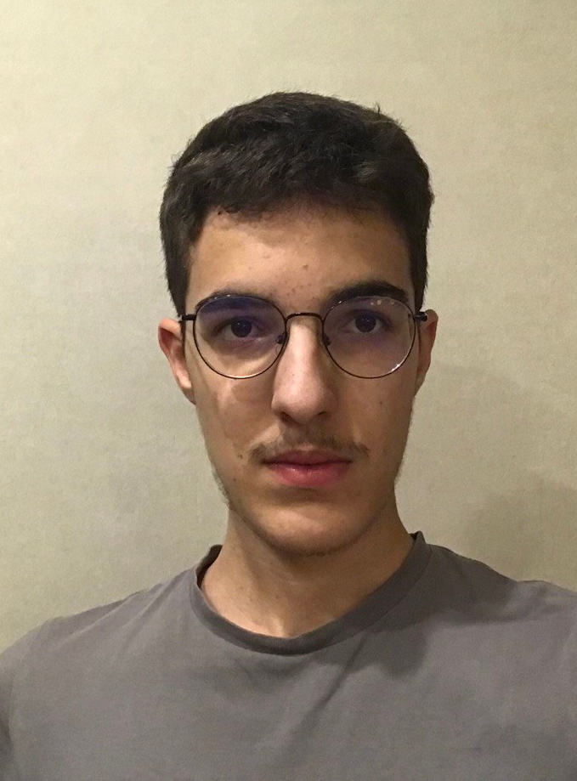
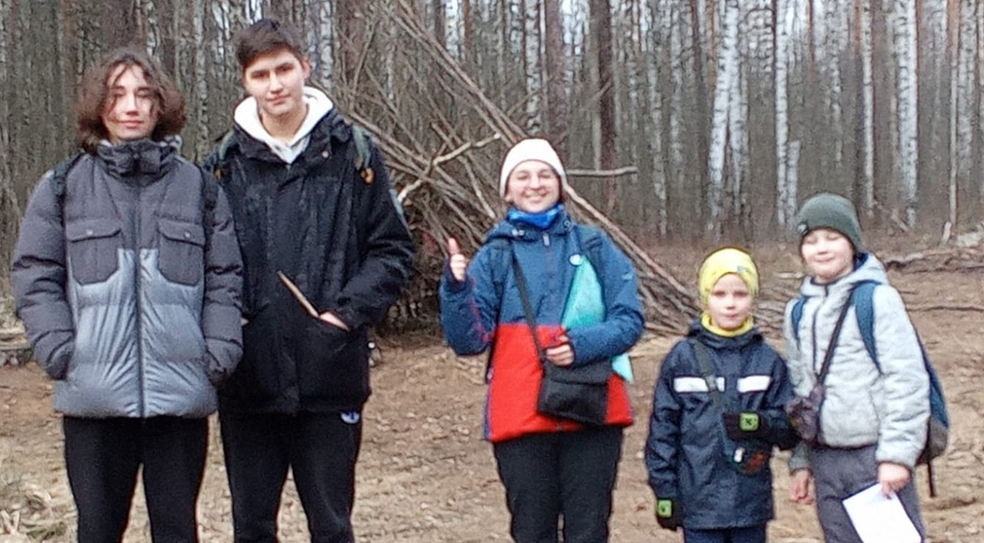
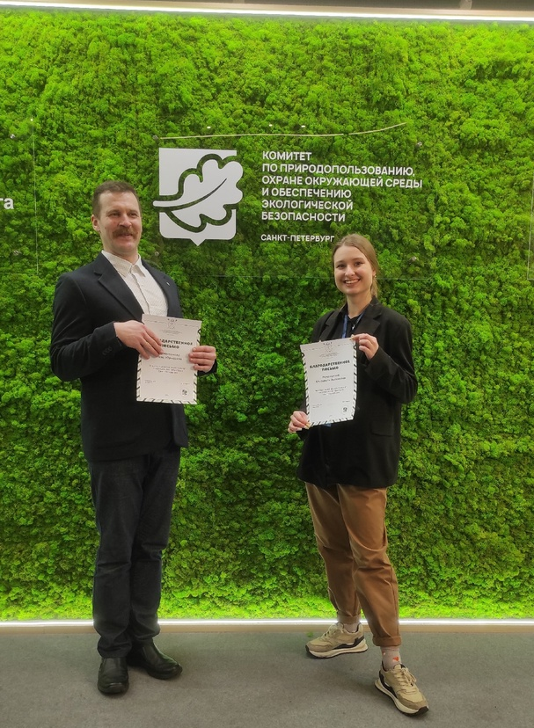
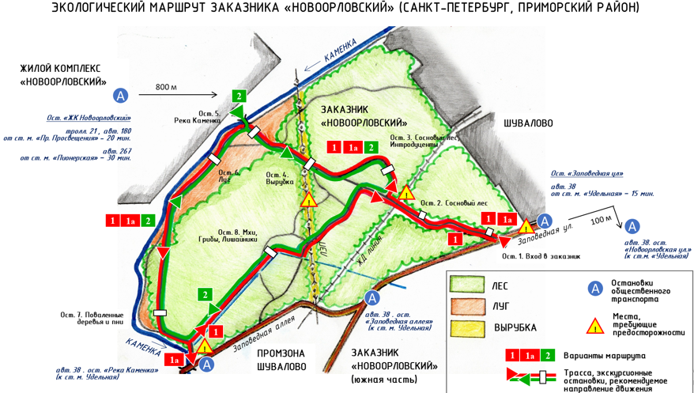
Наставничество
Выезд в Новоорловский заказник 30.03.2024
Наставник: Екатерина Надточий
Валентин Стоянов –
участник МВС, работающий над проектом по Сергиевке
Выступление в КВЦ Экспофорум 27.03.2024
Наставник: Елизавета Румянцева
Разработанный экологический маршрут Новоорловского заказника

Slide 3
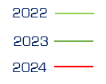
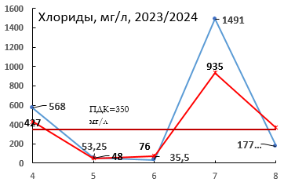
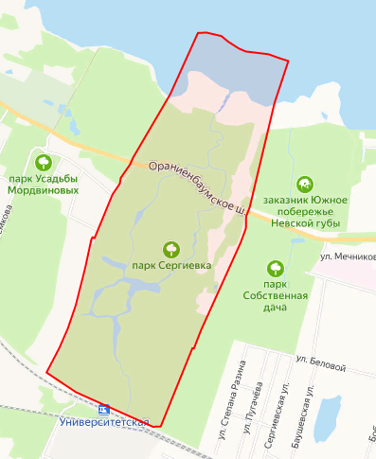
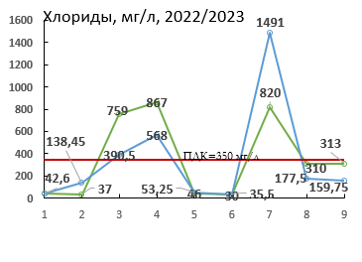
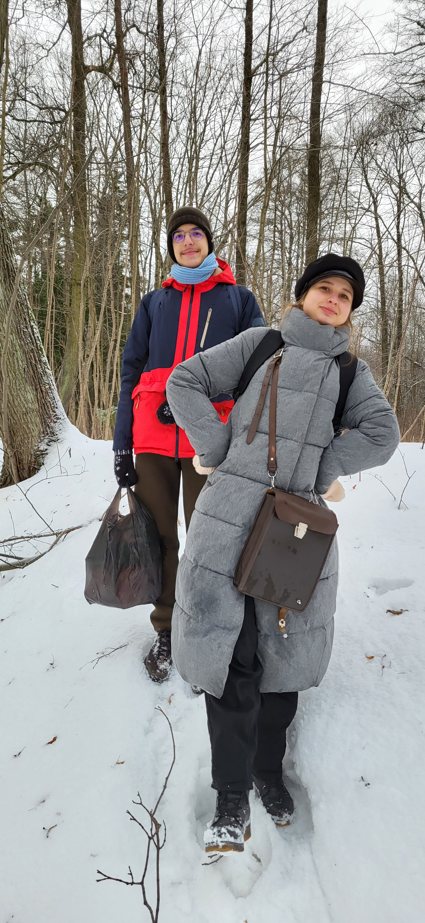
Мониторинг водных объектов
Проблема: Загрязнение хлоридами
Нашей задачей является установить источник загрязнения
Географическое расположение
Выезд в Сергиевку
28.01.2024

Slide 4








День Невы

Slide 5
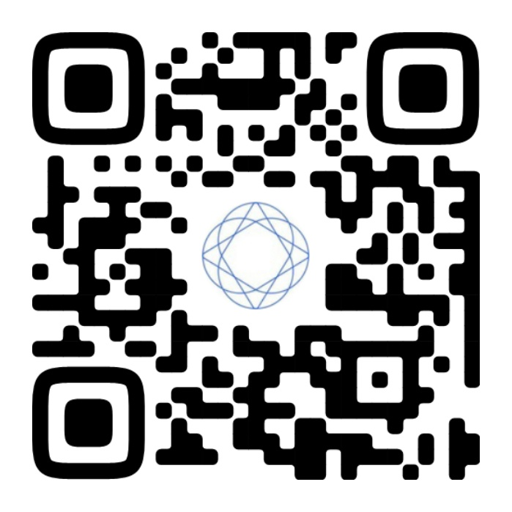

Спасибо за внимание!
Контакты:
E-mail: lizarum2102@mail.ru
Тел: 89312978684
Группа в ВК
Чат в Телеграмме

